Slide 1

МБОУ «Средняя общеобразовательная школа № 34 имени
Амелина Станислава Александровича»
Всероссийский педагогический конкурс
«Экология – дело каждого»
Тема: «Здоровье планеты в наших руках!»
Автор : Киселёва Екатерина Николаевна,
учитель химии, технологии.
Кемерово, 2021

Slide 2
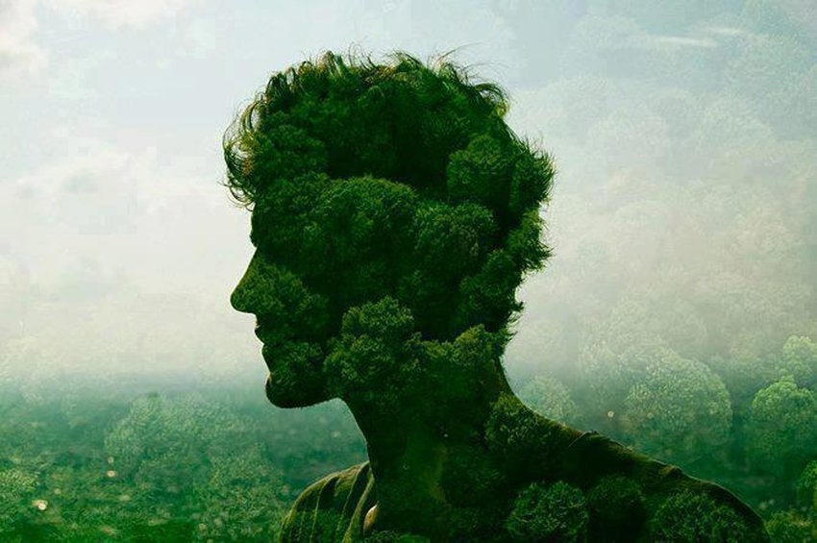
ПЛАНЕТА
ЗЕМЛЯ -
ТЕРРИТОРИЯ
ЗДОРОВЬЯ?!

Slide 3
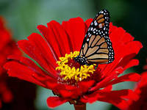

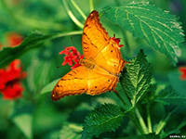
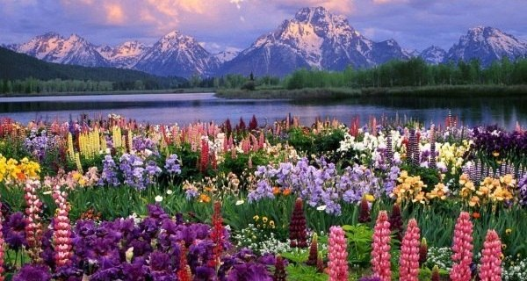
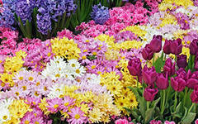
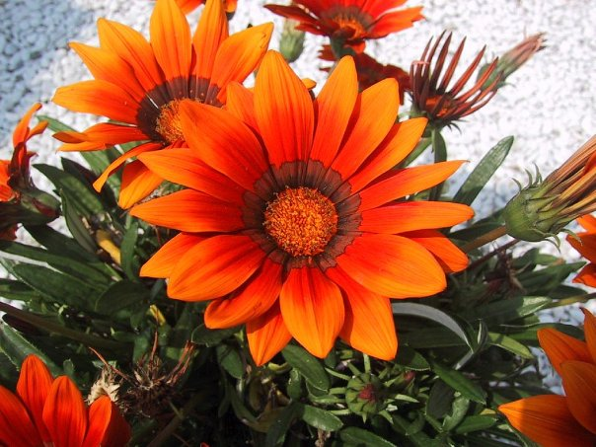
Остановитесь на мгновение! Как прекрасен этот мир!
И танец бабочек! И благоухание цветов!
Природа дала нам удивительную способность –
чувствовать прекрасное, жить в гармонии с Природой!

Slide 4
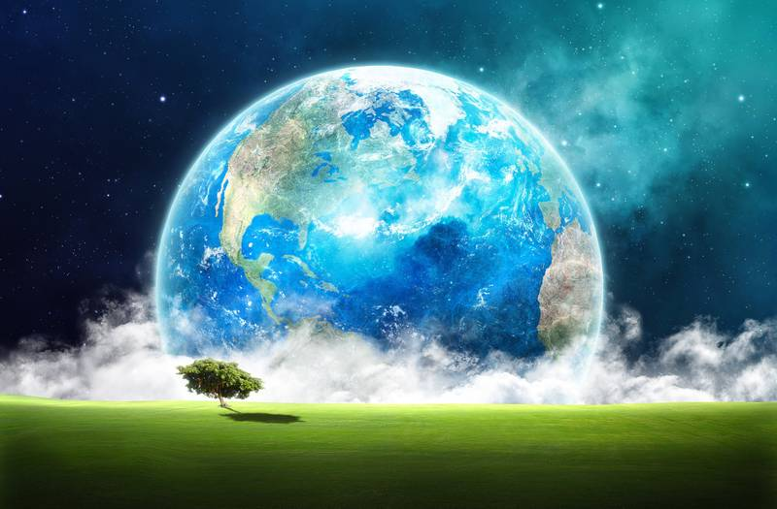
Проблемы охраны окружающей среды вряд ли исчезнут в обозримом будущем!

Slide 5
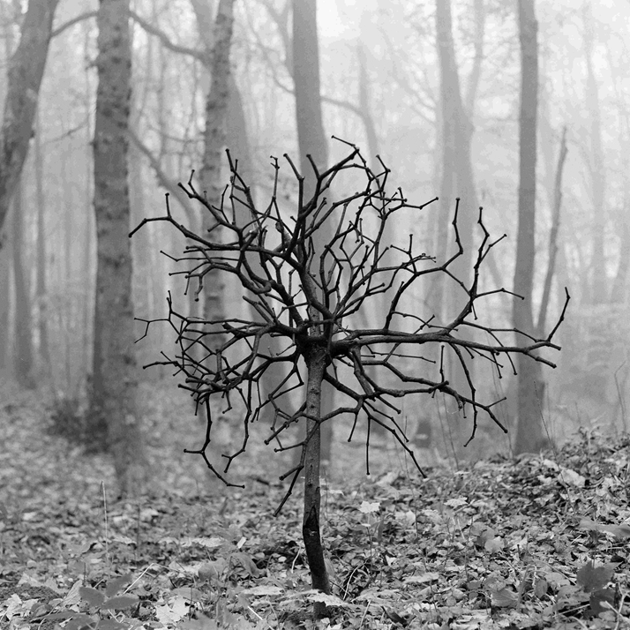
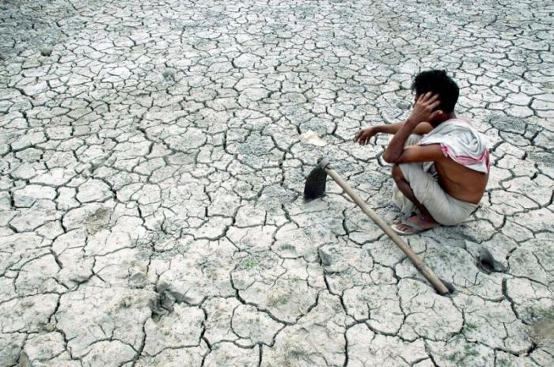
А есть ли вообще у человека будущее?

Slide 6
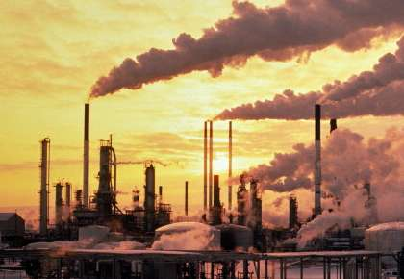
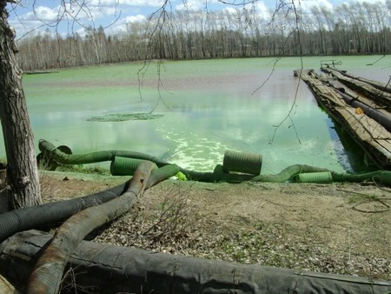
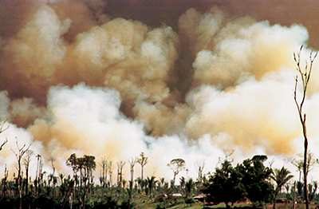
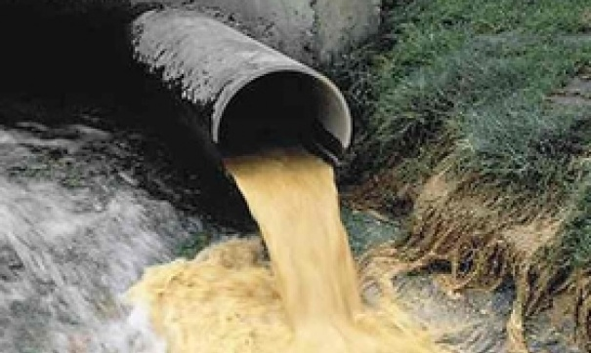
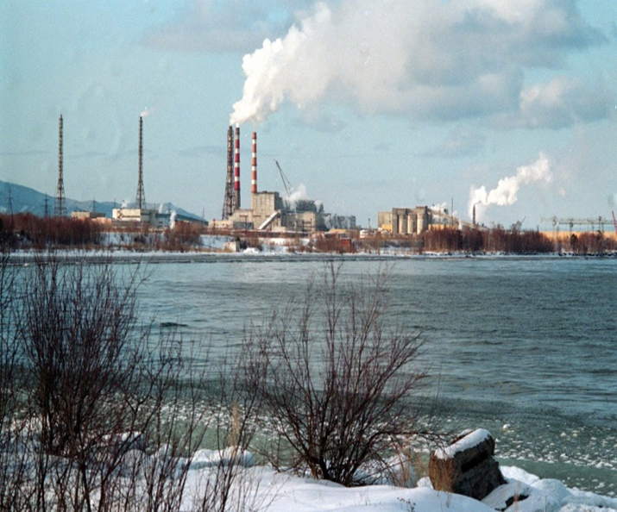
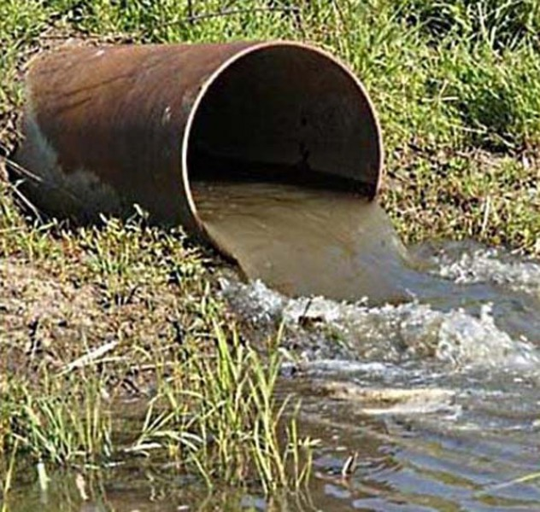

Slide 7
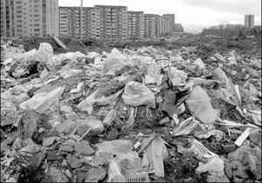
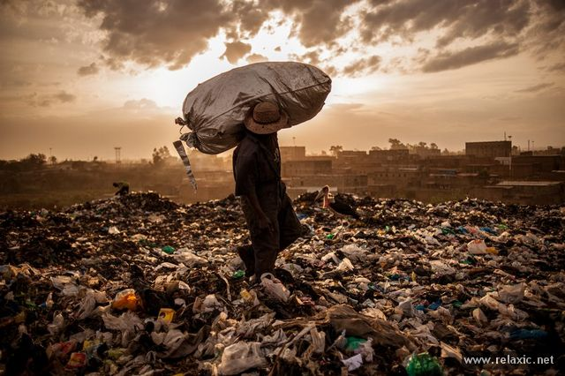
Трудно представить, какую боль ощущает сегодня планета, люди которой, возомнившие себя ее хозяевами, творят беззаконие, прикрываясь благородными идеями гуманизма, ломая и перестраивая под себя то, что создавалось миллионами лет, безудержно расширяя сферу своих потребностей во внешний мир!

Slide 8
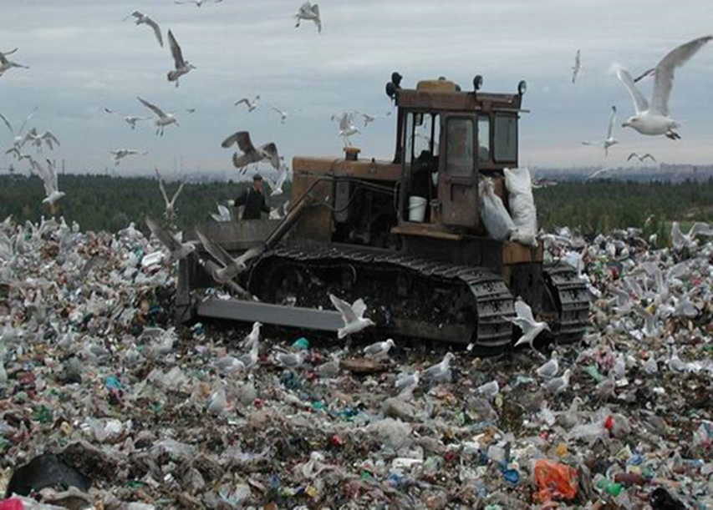

На мой взгляд, важной проблемой во взаимодействии человека и природы является и то, что люди для удовлетворения своих потребностей стремятся к улучшению определённых сфер жизни, что зачастую приводит к неоправданным излишествам.

Slide 9
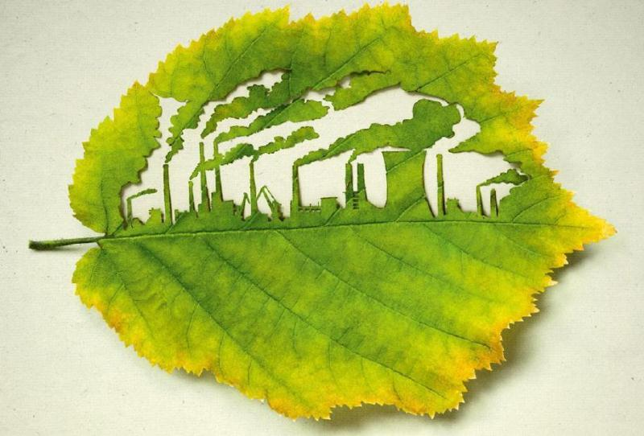
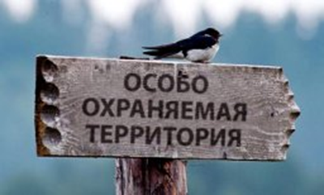
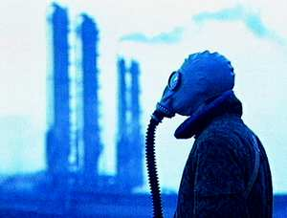
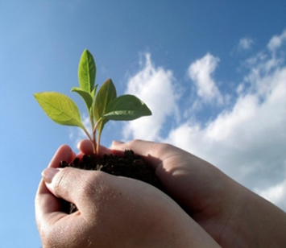
Как снизить воздействие людского фактора на окружающую среду?
Может ли, в принципе, человек гармонично вписаться в природу,
не растеряв при этом достижений цивилизации?

Slide 10

Актуально уже сейчас разрабатывать экологические проекты по просвещению жителей нашего города, Кузбасса, России и всей планеты!

Slide 11

Экопроповедник – осознанный мой выбор профессии!
Экопроповедник - специалист, который разрабатывает и проводит образовательные и просветительские программы для детей и взрослых по образу жизни, связанному со снижением нагрузки на окружающую среду (отказ от избыточного потребления, раздельный сбор мусора, экологически-осознанный образ жизни и др.), а также программы для производственных предприятий по более экологичным практикам производства.

Slide 12
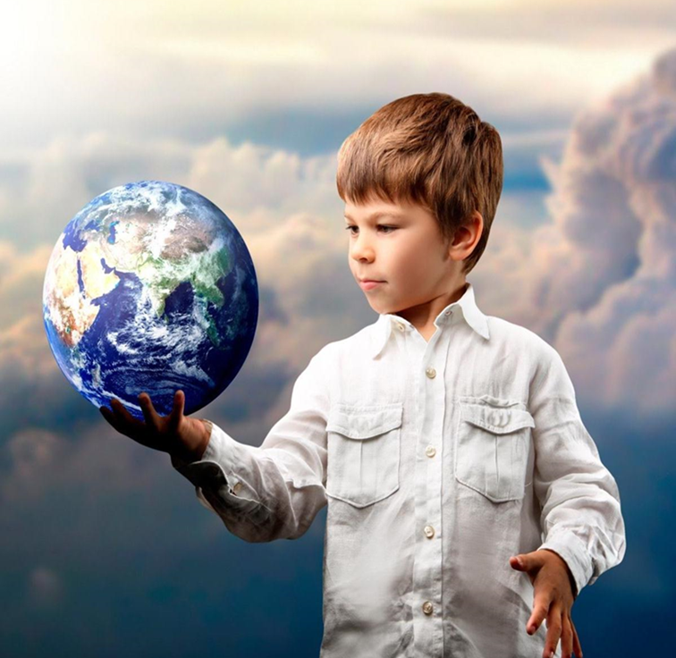
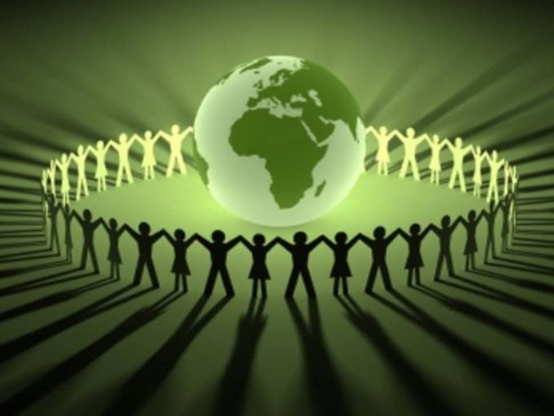
Я акцентирую внимание людей на том, что от их выбора зависит будущее человечества и планеты!

Slide 13

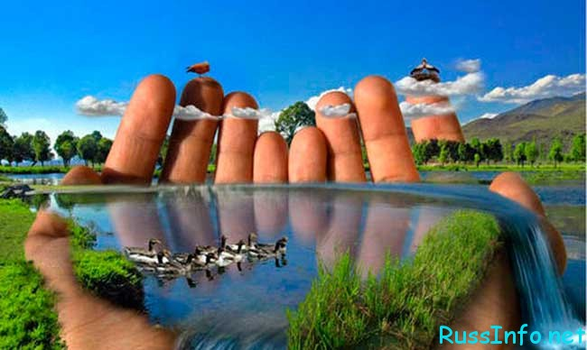

Люди, обладая высоким уровнем интеллекта, могут не только любить и ненавидеть, тратить время и энергию на то, чтобы удовлетворять свои потребности, порицать какие-то недостатки собственной личности, но и понять, в чём уникальность и предназначение его в отличие от животных.

Slide 14
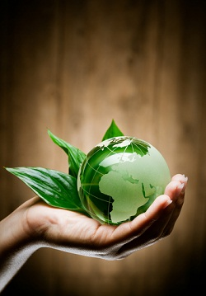
Решающим свойством человека является его личностная позиция: установки на здоровый образ жизнедеятельности, отношение к миру, людям, самому себе. Единственный выход для человека в том, чтобы свернуть с пути преобразования природы и встать на путь саморазвития и самосовершенствования.

Slide 15
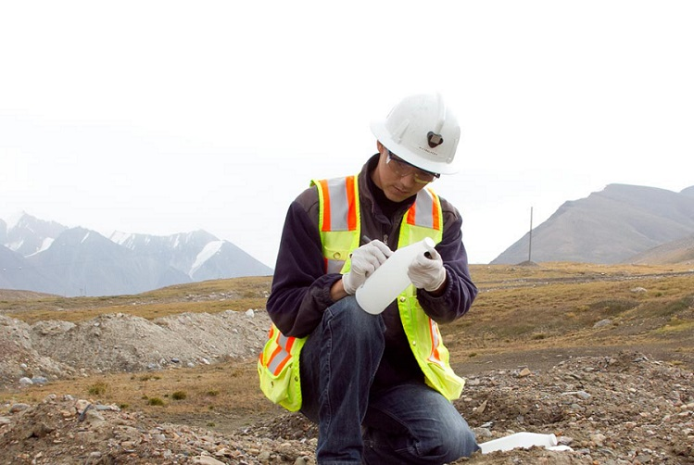
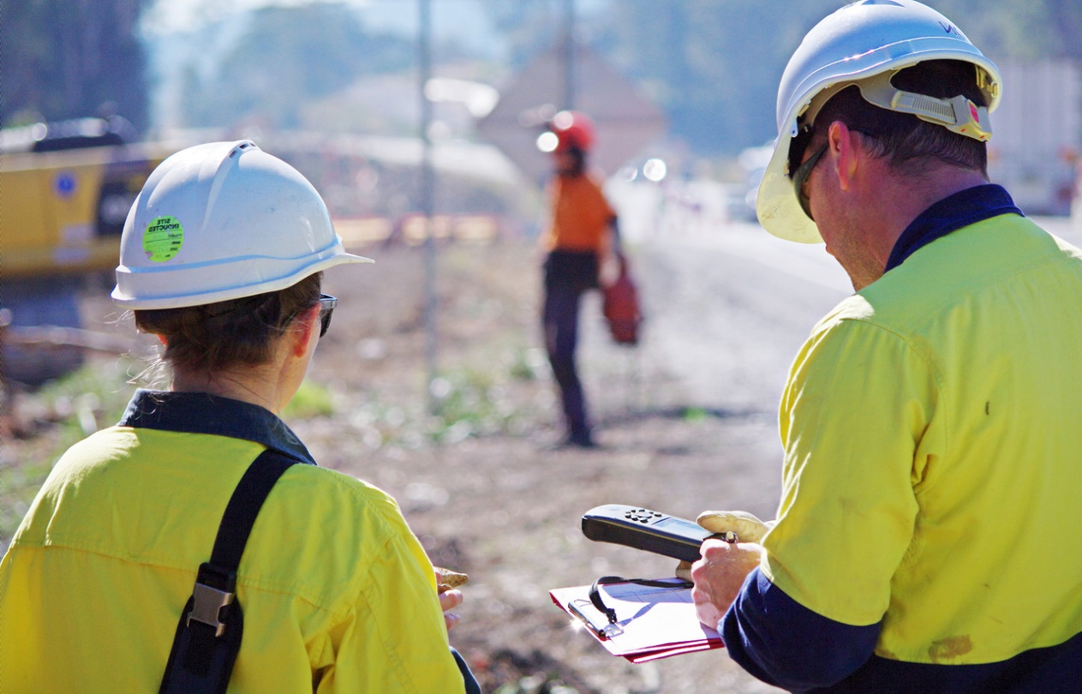


Slide 16
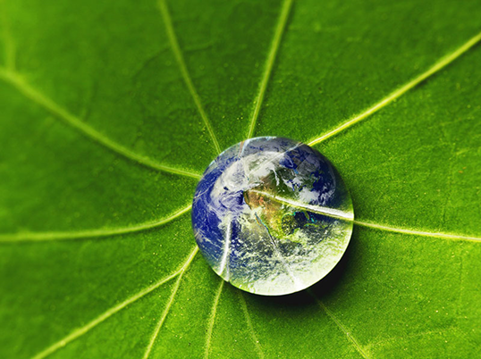
Люди обязаны понимать, что человек есть составляющая организма планеты Земля, которая должна быть подчинена планете и служить ей во благо всего живого, не ставя на первое место удовлетворение своих потребностей!

Slide 17
НАПУТСТВИЕ ЭКОПРОПОВЕДНИКА
Каждый из нас несёт ответственность
за будущее нашей планеты!
В каждом выборе, на каждой развилке жизненного пути выбирайте сторону сил Добра и здорового образа жизни!
- Помните, что человек рождён для того, чтобы реализовать себя, осуществить своё призвание!
Сделайте так, чтобы то, чем вы будете заниматься в будущем, было в радость вам!
Сохраните собственное здоровье и жизнь на планете!

Slide 18
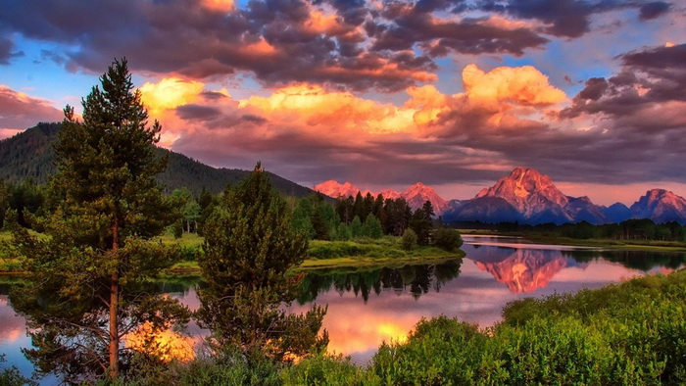
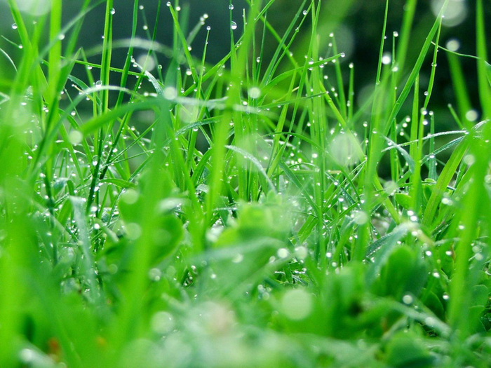
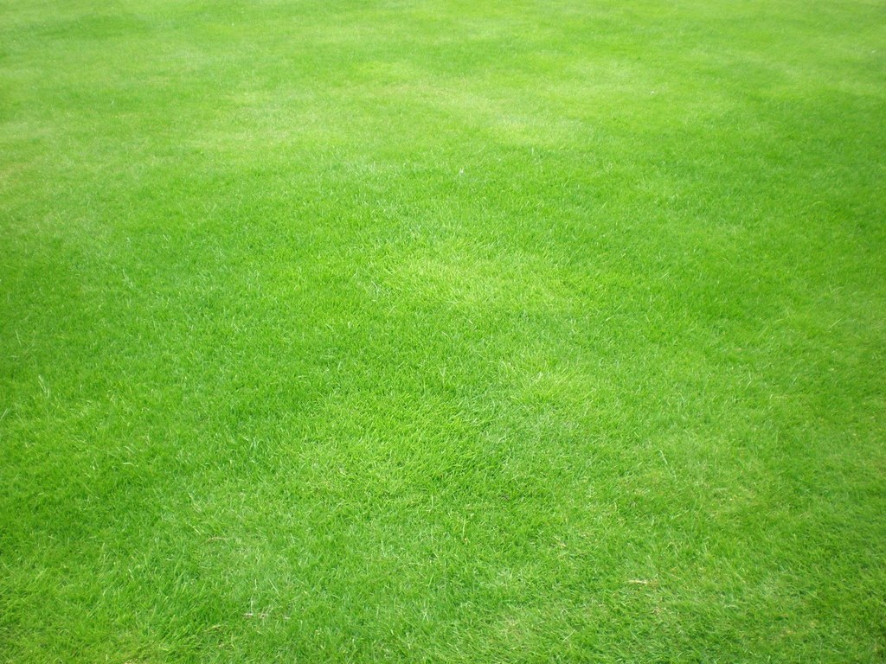

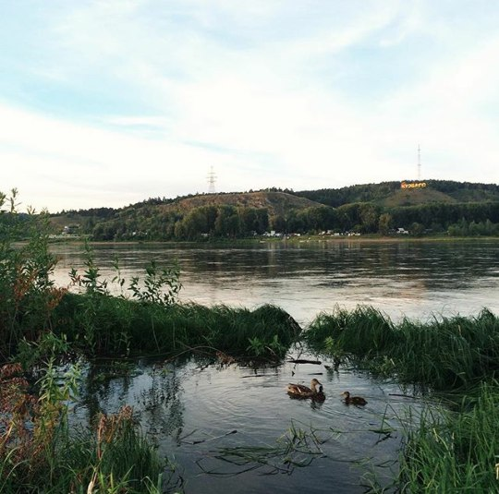

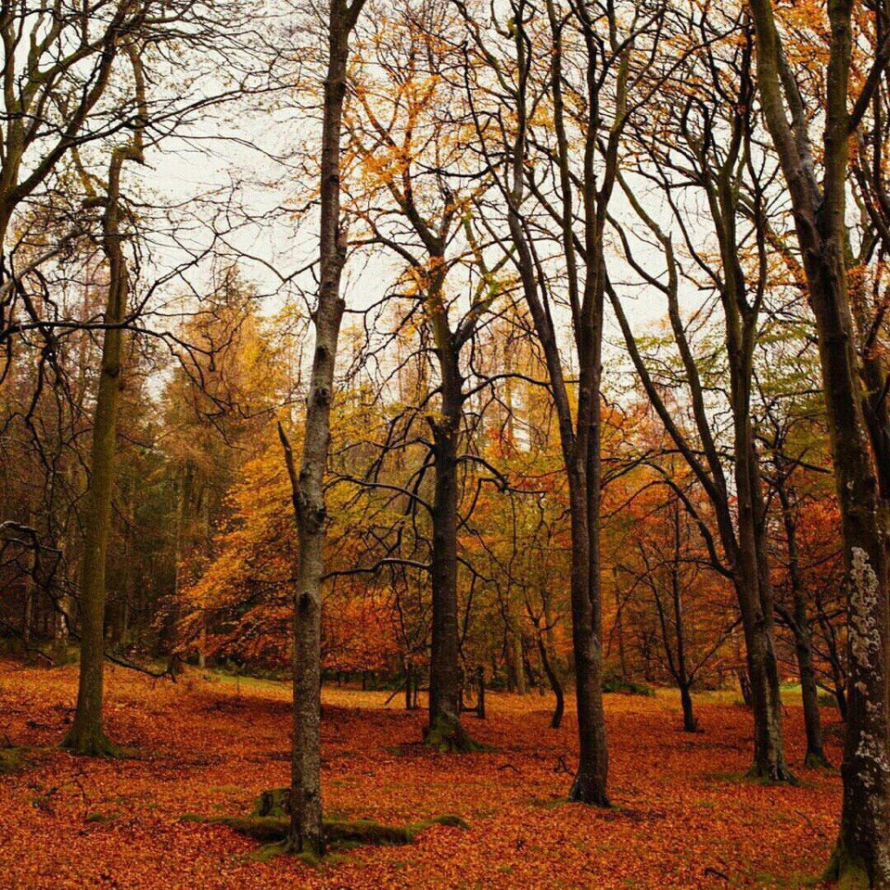
1

Slide 19
Информационные источники
Атлас новых профессий [Электронный ресурс]. URL: http://atlas100.ru/ (дата обращения: 20.02.2017).
Будущее человечества. Сайт: база рефератов [Электронный ресурс]. URL: http://bazarefer.ru/1x68a6.html (дата обращения: 22.02.2017).
Профессии будущего: экопроповедник [Электронный ресурс]. URL: http://www.tvoybro.com/exclusive/ekopropoviednik (дата обращения: 20.02.2017).

